Slide 1
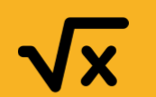
Spécialité Mathématiques
Rentrée 2025
Classe de première générale

Slide 2
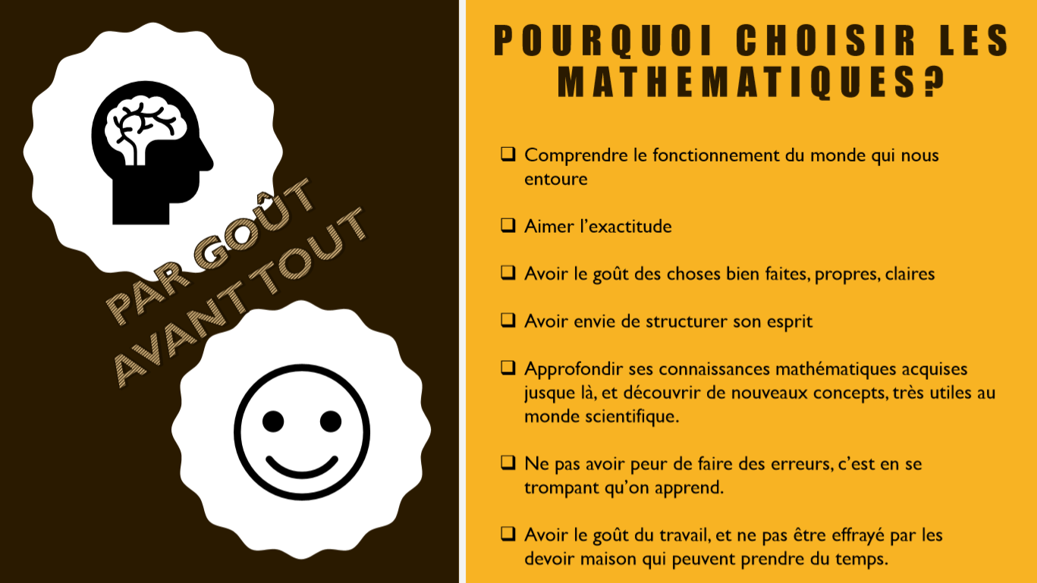

Slide 3
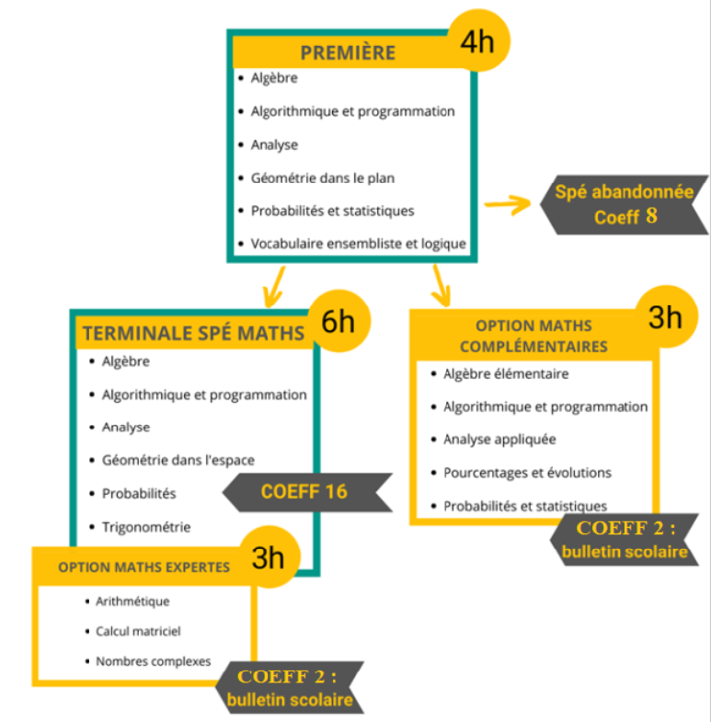












Programme inspiré de l’ancienne 1ère S

Slide 4
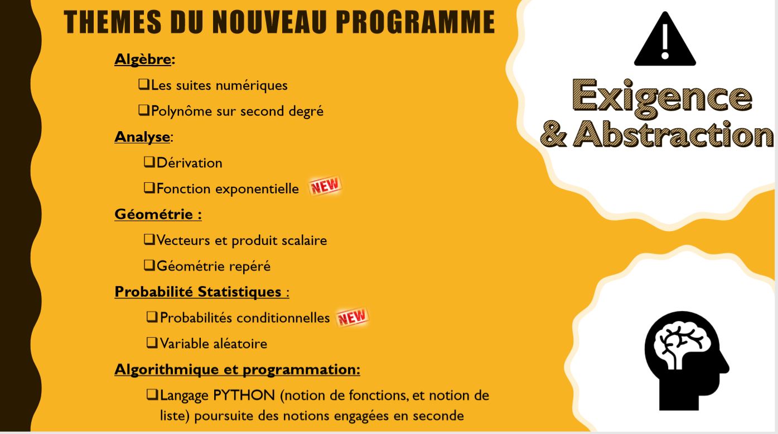

Slide 5


Slide 6
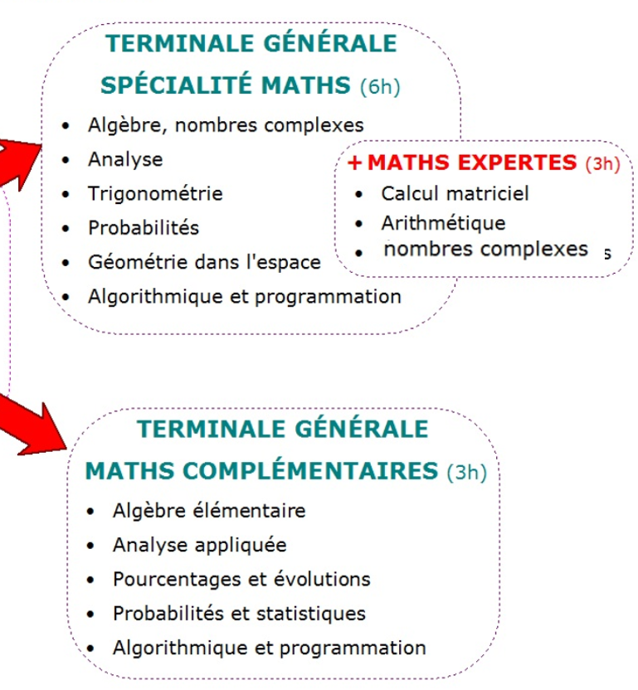
Quelles poursuites en terminales?
Un cursus à la carte

Slide 7
